Slide 1
Présentation Projet 2
Sébastien COLLIGNON

Slide 2
Qui veut « design-er »
mon application
de sondage en ligne?

Slide 3
Le projet, l’entreprise:
- Présentation

Slide 4
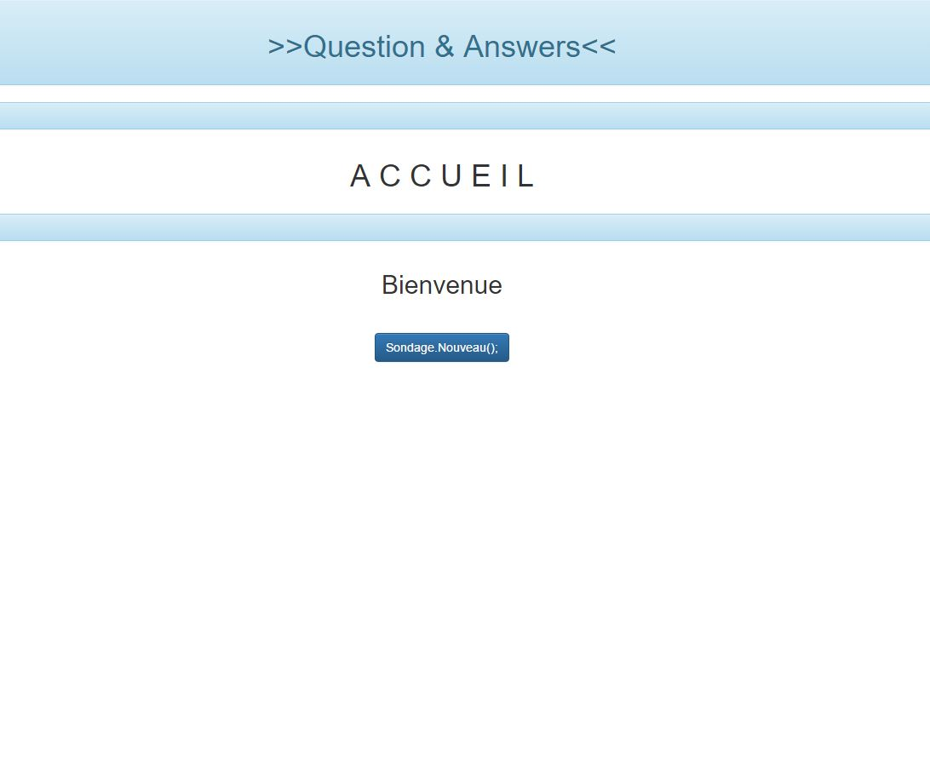

Slide 5
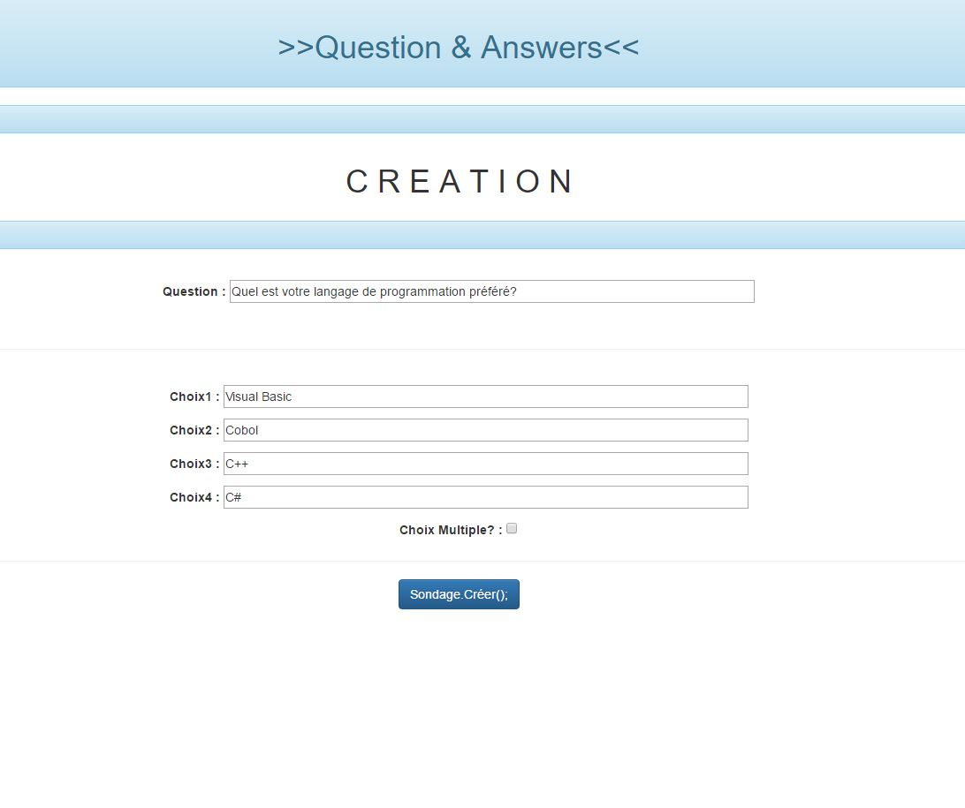

Slide 6
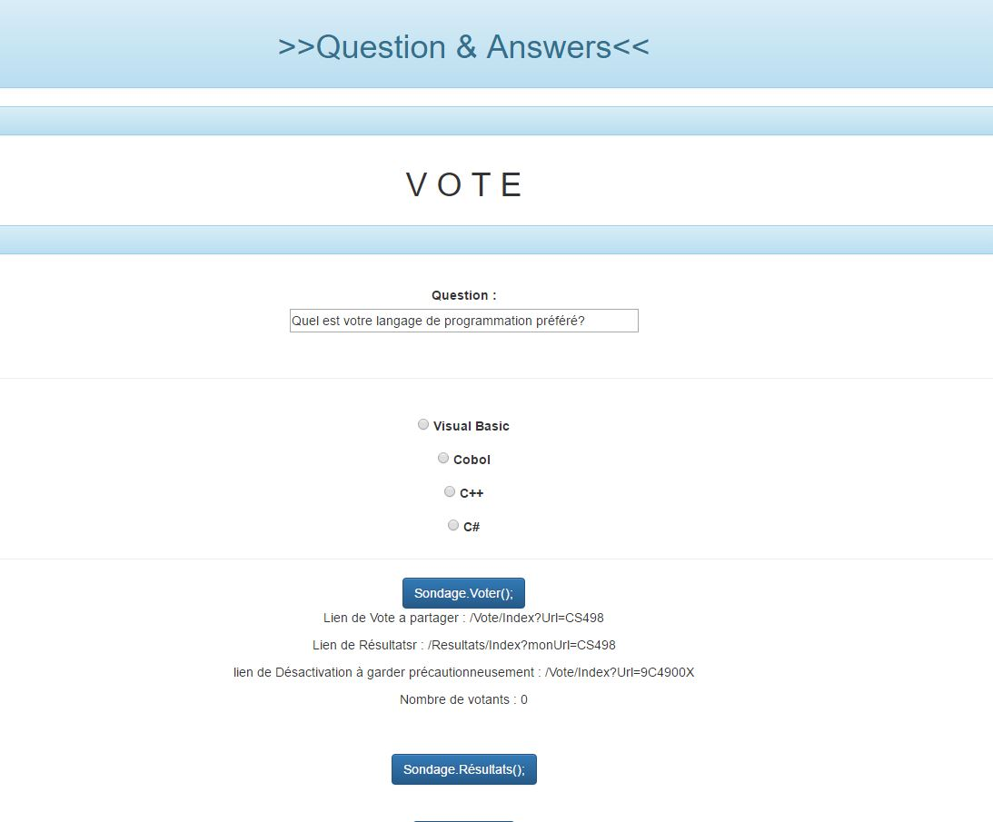

Slide 7
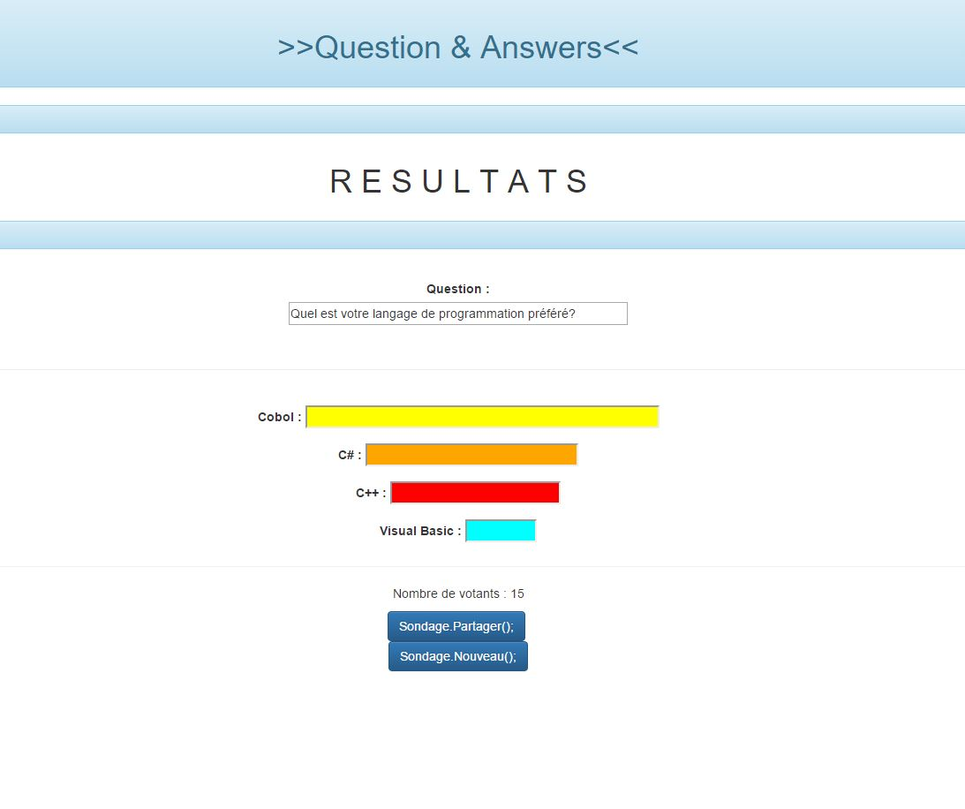

Slide 8
Conclusion:
MVC
Futur
10-15-75

